Slide 1

АДМИНИСТРАЦИЯ ОРДЫНСКОГО РАЙОНА
КОМИССИЯ ПО ПОДГОТОВКЕ ПРОЕКТОВ ПРАВИЛ ЗЕМЛЕПОЛЬЗОВАНИЯ И ЗАСТРОЙКИ СЕЛЬСКИХ ПОСЕЛЕНИЙ, ВОПРОСАМ ГРАДОСТРОИТЕЛЬСТВА И ЗЕМЕЛЬНЫХ ОТНОШЕНИЙ ОРДЫНСКОГО РАЙОНА НОВОСИБИРСКОЙ ОБЛАСТИ

Slide 2
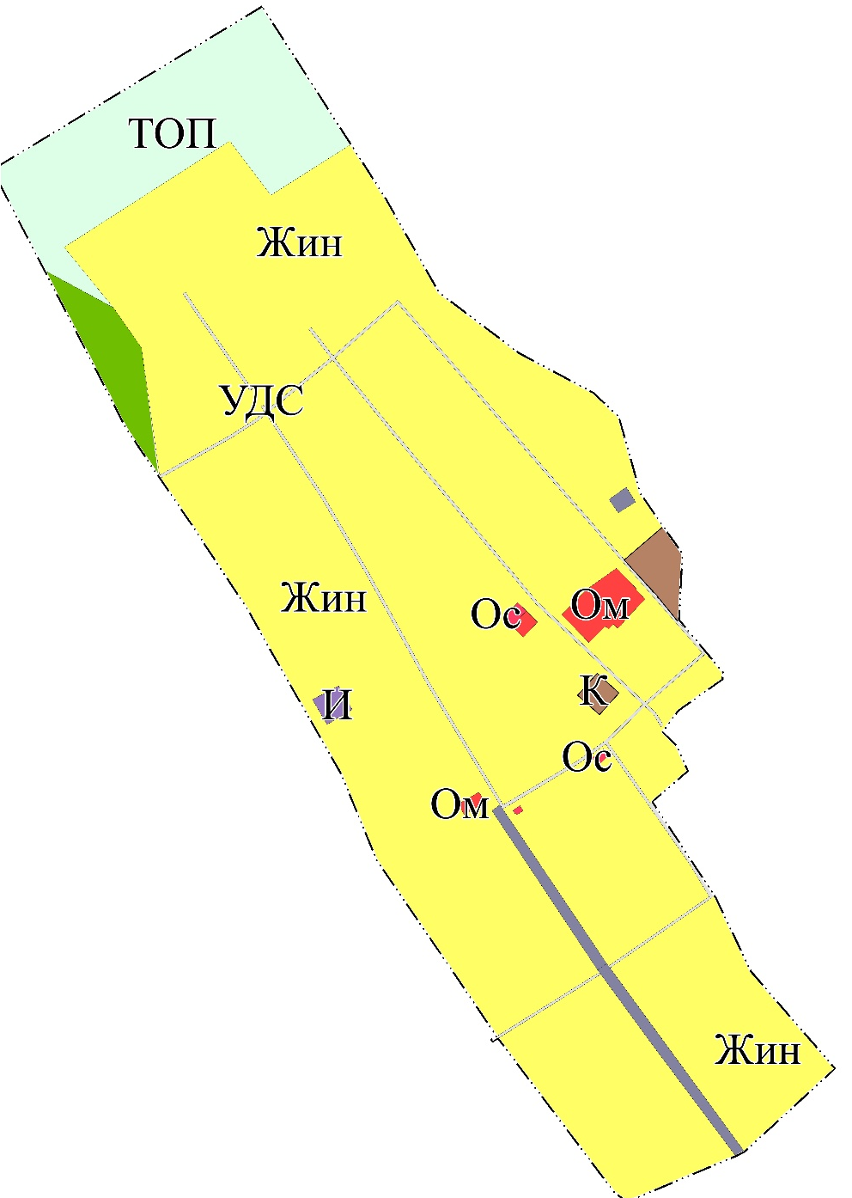
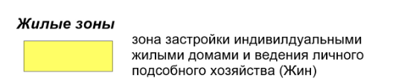
Заявление №1
Аринова Галина Яковлевна
О предоставлении разрешения на условно разрешенный вид использования земельного участка (изменение вида – для ведения личного подсобного хозяйства на вид - магазины)
Фрагмент карты градостроительного
зонирования Шайдуровского сельсовета
кн: 54:20:021307:35;
площадь: 550 кв.м.;
право: аренда;
адрес: п. Шайдуровский, ул. Сибирская;
категория земель: земли населенных пунктов;
разрешенное использование:
для ведения личного подсобного хозяйства.
Правила землепользования и застройки Шайдуровского сельсовета Ордынского района Новосибирской области утверждены
решение 30 сессии Совета депутатов Ордынского района Новосибирской области от 19.12.2018 №220

Slide 3
Виды разрешенного использования земельных участков и объектов капитального строительства для территориальных зон
№ п. | Наименование территориальной зоны (код территориальной зоны) | Основные виды РИ (Код вида РИ) | Условно разрешенные виды РИ (Код вида РИ) | Вспомогательные виды РИ (Код вида РИ)
 | Жилые зоны
 | Зона застройки индивидуальными жилыми домами и ведения личного подсобного хозяйства (Жин) | Для индивидуального жилищного строительства (2.1) Для ведения личного подсобного хозяйства (2.2) Блокированная жилая застройка (2.3) | Малоэтажная многоквартирная жилая застройка (2.1.1) Объекты гаражного назначения(2.7.1) Обслуживание жилой застройки (2.7) Коммунальное обслуживание (3.1) Социальное обслуживание (3.2) Бытовое обслуживание (3.3) Амбулаторно-поликлиническое обслуживание (3.4.1) Дошкольное, начальное и среднее общее образование (3.5.1) Культурное развитие (3.6) Религиозное использование (3.7) Амбулаторное ветеринарное обслуживание (3.10.1) Деловое управление (4.1) Рынки (4.3) Магазины (4.4) Общественное питание (4.6) Гостиничное обслуживание (4.7) Обслуживание автотранспорта (4.9) | Не устанавливается
Решение: В соответствии с АР от 11.11.2016 №1061 вынести на публичные слушания

Slide 4
Спасибо за внимание!

